Slide 1
Skype, 2019-07-29

Slide 2
Sykpe, 2019-07-29

Slide 3
Mock Frameworks
Motivation
Begriffe
Frameworks
Wie testen?
Moq
Beispiele

Slide 4
Mock Frameworks
Motivation
Begriffe
Frameworks
Wie testen?
Moq
Beispiele

Slide 5
Motivation
Testen von Abhängigkeiten
die noch entwickelt werden
die nicht verfügbar sind
Zustände, die nicht immer verfügbar sind (verschiedene Zustände testen)
Vermeiden von Seiteneffekten (DB-Änderung, Email-Versand)
Testen gegen das erwartete Verhalten der Abhängigkeiten
Fehler der Abhängigkeiten führen nicht zum Fehlschlagen der Tests
Test Doubles simulieren die Abhängigkeiten
Unit Tests statt Integrationstests (keine Testinfrastruktur nötig)

Slide 6
Mock Frameworks
Motivation
Begriffe
Frameworks
Wie testen?
Moq
Beispiele

Slide 7
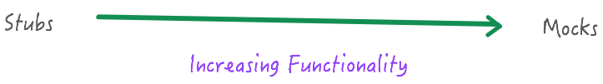
Begriffe
SUT (System under test): zu testenden Klasse bzw Funktion
Mock: Implementierung eines Interfaces. Kann beliebig weit ausgebaut werden, um das echte System zu simulieren. Dienen dem Verhaltenstest. (Z.B. ob eine Methode nie aufgerufen wird.)
Stub: Vereinfachte Mocks, liefern meist nur einen Satz fester Werte/Verhalten. (Z.B. Methode liefert immer false.) Dienen dem Test der Schnittstellen. In Stubs können Variablen gesetzt werden, um einen Verhaltenstest zu ermöglichen.
Shim (Mole): Erlauben das Testen ohne Interfaces. Z.B. Fremdcode, private Methoden. Ändert den kompilierten Code zur Laufzeit und ruft den Shim-Code statt des echten Codes auf. Notwendig, wenn keine Interfaces existieren.

Slide 8
Weitere Begriffe
http://xunitpatterns.com/Mocks,%20Fakes,%20Stubs%20and%20Dummies.html
Muster | Zweck | Test definiert | Verhalten
Test Double | Oberbegriff
Dummy Object | Parameterersatz | Nichts
Test Stub | Eingabeprüfung des SUT | Eingabe | Liefert Werte an SUT
Test Spy | Ergebnisprüfung des SUT | Eingabe (optional) | SUT ruft Methoden auf, Test prüft Mock Zustand
Mock Object | Ergebnisprüfung des SUT | Ausgabe, Eingabe (optional) | SUT ruft Methoden auf, Test prüft Mock Verhalten
Fake Object | Nicht testbaren Code simulieren | Nichts | SUT ruft Methoden auf, Test prüft SUT
Temporary Test Stub | Noch zu implementieren | Nichts

Slide 9
Mock Frameworks
Motivation
Begriffe
Frameworks
Wie testen?
Moq
Beispiele

Slide 10
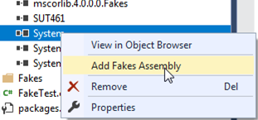
Frameworks
Mock-Frameworks (Moq für .NET; Mockito2 für Java; Google Test für C++)
Unterstützen Mocks und Stubs
Basierend auf Ideen des XP bzw. TDD
(Microsoft) Fake-Framework (nicht für .NET Standard, .NET Core)
Unterstützen Stubs und Shims
Verwendet generierten Code. Vorsicht bei Refactoring.
Mit Stubs sind Verhaltensbeobachtungen möglich.
Microsoft: Interfaces im eigenen Code, mit Stubs. Shims wenn Stubs nicht möglich sind: externer Code mit static, non-virtual, private, sealed

Slide 11
Mock Frameworks
Motivation
Begriffe
Frameworks
Wie testen?
Moq
Beispiele

Slide 12
Wann ist Mocken sinnvoll?
Zwei konkurrierende Ansätze
Klassisches Testen
Möglichst echte Objekte verwenden
Zustandstest
Einzelfallentscheidung, ob Mock erforderlich
Aufwand für Testsetup kann hoch sein
Fehler der Abhängigkeiten können Tests fehlschlagen lassen
Test einer ganzen Gruppe von Objekten
Mocking Testing
Mocken aller Abhängigkeiten
Verhaltenstest
Testen möglich, ohne dass Abhängigkeiten implementiert sind
Keine Seiteneffekte
Verhalten der Mocks kann von echten Abhängigkeiten abweichen
Test einzelner Klassen sauber getrennt
Erfordert saubere Interfaces und DI
Hoher Aufwand zum Erstellen der Mocks
Mocks müssen gepflegt werden

Slide 13
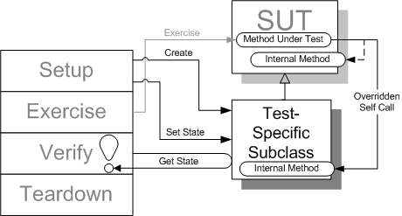
Wie werden Klassen testbar?
Dependency Injection nutzen
Separate abgeleitete Klasse nur für Testzwecke kann Interna testbar machen.
Extension Methods
Testklassen, die Zustände, Verhalten, … entweder modifizieren oder verifizierbar machen

Slide 14
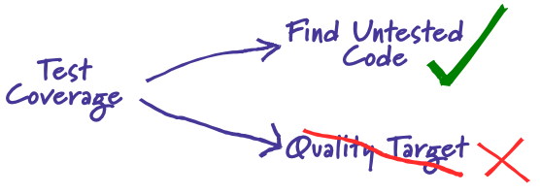
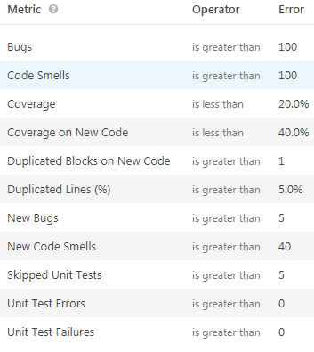
Wie viel soll man testen?
Literatur – UGG Sonar Qube Quality Gate
So viel als sinnvoll möglich
Fowler: If you are testing thoughtfully and well, I would expect a coverage percentage in the upper 80s or 90s.
Can you test too much? Sure you can. You are testing too much if you can remove tests while still having enough.
Abhängig von geforderter Codequalität (öffentliche API 90%, sonst <70-80%)
Besser als Testen:
Geringe Code-Komplexität
Kapselung, kleine Klassen

Slide 15
Mock Frameworks
Motivation
Begriffe
Frameworks
Wie testen?
Moq
Beispiele

Slide 16
Moq Voraussetzungen
Definition der benötigten Interfaces für Abhängigkeiten
Möglichst kleine Einheiten (→ wenig Abhängigkeiten)
Einbinden des Nuget-Paketes
Projektseite Moq https://github.com/moq/moq4
Quickstart Guide https://github.com/Moq/moq4/wiki/Quickstart

Slide 17
Moq nutzen
Nuget-Paket Moq zum Testprojekt hinzufügen
Instanziieren der benötigten Mock-Objekte auf Basis von Interfaces var mock = new Mock<TestInterface>()
Mocken der Methoden oder Properties mock.Setup(t => t.Method(params)).Returns(resultObject)
Instanziieren des SUT var test = TestObject(params)
Test-Aufrufe Assert.AreEqual(expected, test.Method()) mock.Verify(test => test.Calculate(), Times.Once())

Slide 18
Standard-Verhalten der Mocks bei Moq
Nicht gemockte Methoden/Properties geben .NET default(type) Wert zurück
Tests bleiben funktionsfähig wenn Interface erweitert wird (neue Methoden)
Im Constructor kann angegeben werden, dass nicht gemockte Methoden bei Aufruf eine Exception werfen var myMock = new Mock<Interface>(MockBehavoir.Strict)
Kein Mocken von
Statischen Klassen und Methoden

Slide 19
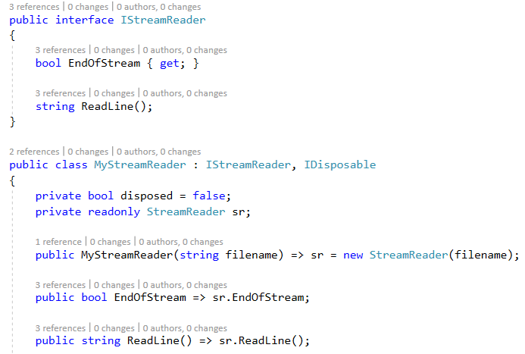
Mocken von Klassen ohne Interface
https://stackoverflow.com/questions/12580015/how-to-mock-static-methods-in-c-sharp-using-moq-framework
Können nicht direkt gemockt werden
Aufrufe in nicht-statische Hilfsklassen / Interfaces verpacken und diese statt dessen mocken

Slide 20
Mock Frameworks
Motivation
Begriffe
Frameworks
Wie testen?
Moq
Beispiele

Slide 21
Quellen
https://stackoverflow.com/questions/9677445/mock-framework-vs-ms-fakes-frameworks
http://xunitpatterns.com/Mocks,%20Fakes,%20Stubs%20and%20Dummies.html
https://martinfowler.com/articles/mocksArentStubs.html
https://saucelabs.com/blog/mock-frameworks-vs-microsoft-fakes
https://hackernoon.com/mocks-stubs-or-shims-f22164422020
https://social.msdn.microsoft.com/Forums/vstudio/en-US/0fbed336-aaf7-49aa-b477-369cfdcf87e5/mocksstubsshims-differences?forum=vsunittest

Slide 22
Quellen Microsoft Fake
https://docs.microsoft.com/de-de/visualstudio/test/isolating-code-under-test-with-microsoft-fakes?view=vs-2019
https://adamprescott.net/2012/08/21/a-shim-ple-tutorial-with-microsoft-fakes/
http://winterttr.me/2015/09/05/CSharp-Unit-Test-with-Microsoft-Fakes/
Nuget-Pakete (notwendig in VS2017)
VS.QualityTools.UnitTestFramework
Microsoft_VisualStudio_QualityTools_UnitTestFramework.STW

Slide 23
Quellen Testcoverage
https://martinfowler.com/bliki/TestCoverage.html
https://infobest.de/code-coverage-wie-viel-unit-testing-macht-sinn

